Slide 1
TEIハンズオン
基礎編
Notes:
Topic:タグ付けの実践
```text
この動画は、(TEIファイル)[kana:"ティー'イー'ア'イ'ファ'イル"]の作り方をハンズオン形式で説明します。[break:"0.5s"]
(TEIファイル)[kana:"ティー'イー'ア'イ'ファ'イル"]作成に必要な、(Visual Studio Code)[kana:"ビジュアルスタジオコ'ード"]と、作業ファイルの準備ができていない場合は、[break:"0.1s"] 「(TEI)[kana:"ティー'イー'ア'イ'"]ハンズオン、(Visual Studio Code)[kana:"ビジュアルスタジオコ'ード"]と作業ファイルの準備編」を観た後に、[break:"0.1s"] この動画を観てください。[break:"1s"]
```
```description
この動画は、TEIファイルの作り方をハンズオン形式で説明します。
TEIファイル作成に必要なVisual Studio Codeと作業ファイルの準備ができていない場合は、「TEIハンズオン Visual Studio Codeと作業ファイルの準備編」を観た後に、この動画を観てください。
```

Slide 2
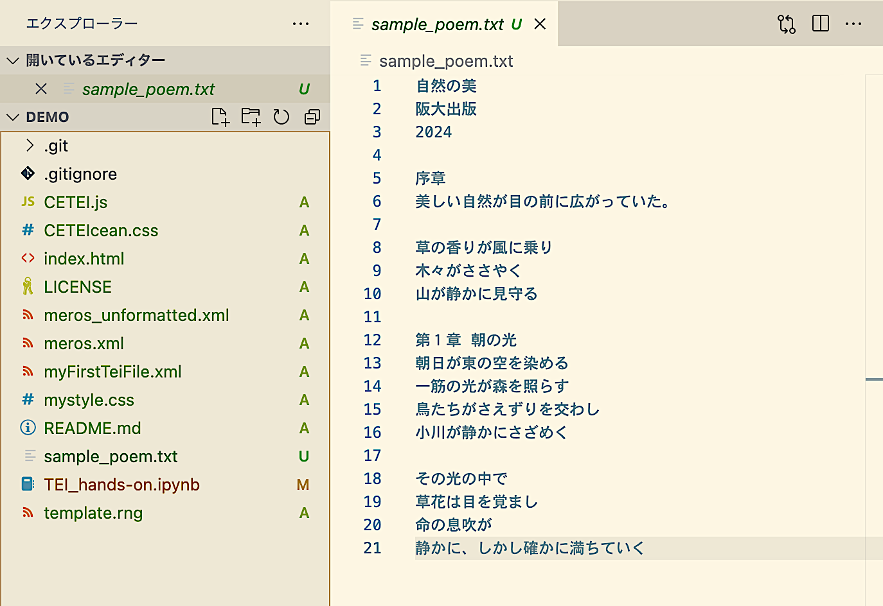
sample_poem.txtの準備
Notes:
Topic:タグ付けの実践
```text
これから実際に、(ChatGPT)[kana:"チャ'ット'ジー'ピー'ティー'"]で生成した「自然の美」という詩を(TEI)[kana:"ティー'イー'ア'イ'"]形式にしましょう。[break:"0.5s"]
まず、demoフォルダに入っている、(sample_poem.txt)[kana:"サンプルポエムドットテキス'ト"]を開いてください。[break:"0.5s"]
(お手元)[kana:"オ'テ'モ'ト'"]になければ、作業フォルダの中に、ダウンロードしてください。[break:"1s"]
```
```description
これから実際にChatGPTで生成した「自然の美」という詩をTEI形式にしましょう。
まず、demoフォルダに入っているsample_poem.txtを開いてください。
お手元になければ作業フォルダの中にダウンロードしてください。
```

Slide 3
テキストの選定と基本構造の作成
自然の美
山田花子
阪大出版
2024
序章
美しい自然が目の前に広がっていた。
草の香りが風に乗り
木々がささやく
山が静かに見守る
タグ：
<xxxxx>文章や文字の塊</xxxxx>
Notes:
Topic:タグ付けの実践
```text
ここから、いよいよ新しいファイルの中のテキストを、(ティーイーアイ形式)[kana:"ティ'ーイーア'イケ'イ'シ'キ"]にします。[break:"0.5s"]
まず、デジタル化するテキストを選びます。[break:"0.2s"]
ここでは、画面のような短い(詩)[kana:"シ"]やエッセイなど、シンプルなテキストから始めるのがお勧めです。[break:"0.5s"]
テキストが決まったら、基本的な構造を作成します。[break:"0.5s"]
構造を作成するには、文章の塊を(分別)[kana:"フ'ンベツ"]するために、タグとよばれる記号でサンドイッチのように挟む必要があります。[break:"0.5s"]
タグとは、半角の山括弧のなかに、名前を付けた識別用のラベルです。[break:"0.5s"]
タグで特定の文章や文字の塊の始まりと終わりに、印を付けます。[break:"0.5s"]
終わりにはスラッシュ記号をいれたタグを使って閉じます。[break:"1s"]
```
```description
ここからいよいよ新しいファイルの中のテキストをTEI形式にします。
まず、デジタル化するテキストを選びます。ここでは、画面のような短い詩やエッセイなど、シンプルなテキストから始めるのがお勧めです。
テキストが決まったら、基本的な構造を作成します。
構造を作成するには、文章の塊を分別するためにタグとよばれる記号でサンドイッチのように挟む必要があります。
タグとは、半角の山括弧のなかに、名前を付けた識別用のラベルです。タグで特定の文章や文字の塊の始まりと終わりに印を付けます。
終わりにはスラッシュ記号をいれたタグを使って閉じます。
```

Slide 4
タグ付けの実践1
<TEI>
このドキュメントはTEI形式に構造化されていることを示す
<teiHeader>
テキスト本文についての書誌情報であることを示す
<text>
実際のテキスト本文を記述していることを示す
<TEI>
<teiHeader>
自然の美
山田花子
阪大出版
2024
</teiHeader>
<text>
序章
美しい自然が目の前に広がっていた。
草の香りが風に乗り
木々がささやく
山が静かに見守る
</text>
</TEI>
Notes:
Topic:タグ付けの実践
```text
まず、(ティーイーアイ)[kana:"ティ'ーイーア'イ"]タグを使って、ドキュメント(全体)[kana:"ゼ'ン'タ'イ'"]を挟みましょう。[break:"0.5s"]
次に、(ティーイーアイ)[kana:"ティ'ーイーア'イ"]Headerタグで、文書のタイトルや著者名など、テキスト本文についての書誌情報を挟みます。[break:"0.5s"]
書誌情報は、(メタデータ)とも言い、[break:"0.1s"]この文章の概要を説明するデータを指します。[break:"0.5s"]
具体的には、文書のタイトル、作成経緯、利用条件、著作権情報などを記述します。[break:"0.5s"]
メタデータは、図書館で(本を探すとき)[kana:"ホ'ンヲ サガス'トキ"]と同じように、文書の管理や検索、利用に役立ちます。[break:"0.5s"]
その後、textタグで実際のテキスト本文を記述する部分を挟みます。[break:"0.5s"]
つまり、(ティーイーアイ)[kana:"ティ'ーイーア'イ"]タグの中には(ティーイーアイ)[kana:"ティ'ーイーア'イ"]Headerタグと、textタグが入っていることになります。[break:"3s"]
```
```description
まず、<TEI>タグを使ってドキュメント全体を挟みましょう。
次に、<teiHeader>タグで、文書のタイトルや著者名など、テキスト本文についての書誌情報を挟みます。
書誌情報は、メタデータとも言い、この文章の概要を説明するデータを指します。
具体的には、文書のタイトル、作成経緯、利用条件、著作権情報などを記述します。
メタデータは、図書館で本を探す時と同じように、文書の管理や検索、利用に役立ちます。
その後、<text>タグで実際のテキスト本文を記述する部分を挟みます。
つまり、<TEI>タグの中には<teiHeader>タグと、<text>タグが入っていることになります。
```

Slide 5
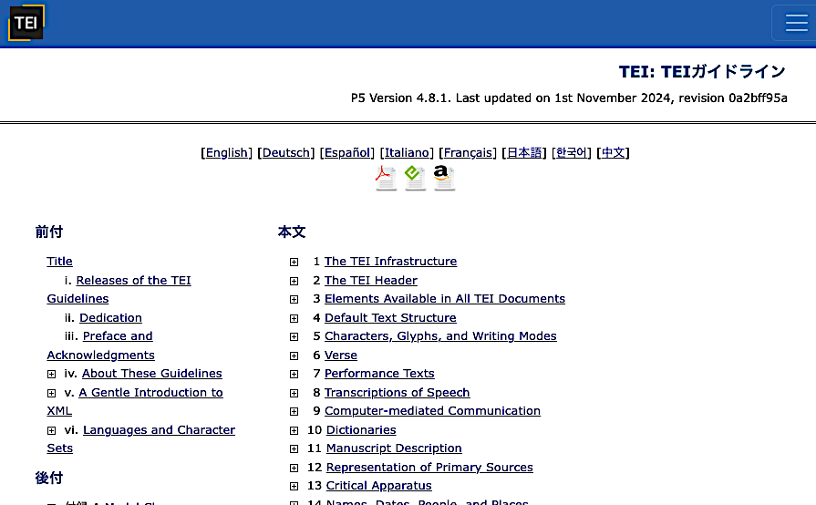
タグ付けの実践2
TEIガイドライン
https://tei-c.org/release/doc/tei-p5-doc/en/html/index.html
Notes:
Topic:タグ付けの実践
```text
次に、選んだテキストにタグを付けていきます。[break:"0.5s"]
タグの種類は(ティーイーアイ)[kana:"ティ'ーイーア'イ"]ガイドラインのルールをなるべく優先して選びます。[break:"0.5s"]
とはいうものの、ガイドラインの内容は大変複雑なので、まずはテキストの内容がどのジャンルに近いかを調べ、[break:"0.1s"]ガイドラインに具体的な例がないか探してみましょう。[break:"0.5s"]
この文章の場合は、(詩)[kana:"シ"]の一節ですので、6のverseの項目を読んでおいたほうがよいでしょう。[break:"1s"]
```
```description
次に、選んだテキストにタグを付けていきます。
タグの種類は[TEIガイドラインのルール](https://tei-c.org/release/doc/tei-p5-doc/en/html/index.html)をなるべく優先して選びます。
とはいうものの、ガイドラインの内容は大変複雑なので、まずはテキストの内容がどのジャンルに近いかを調べ、ガイドラインに具体的な例がないか探してみましょう。
この文章の場合は、詩の一節ですので、6のverseの項目を読んでおいたほうがよいでしょう。
```

Slide 6
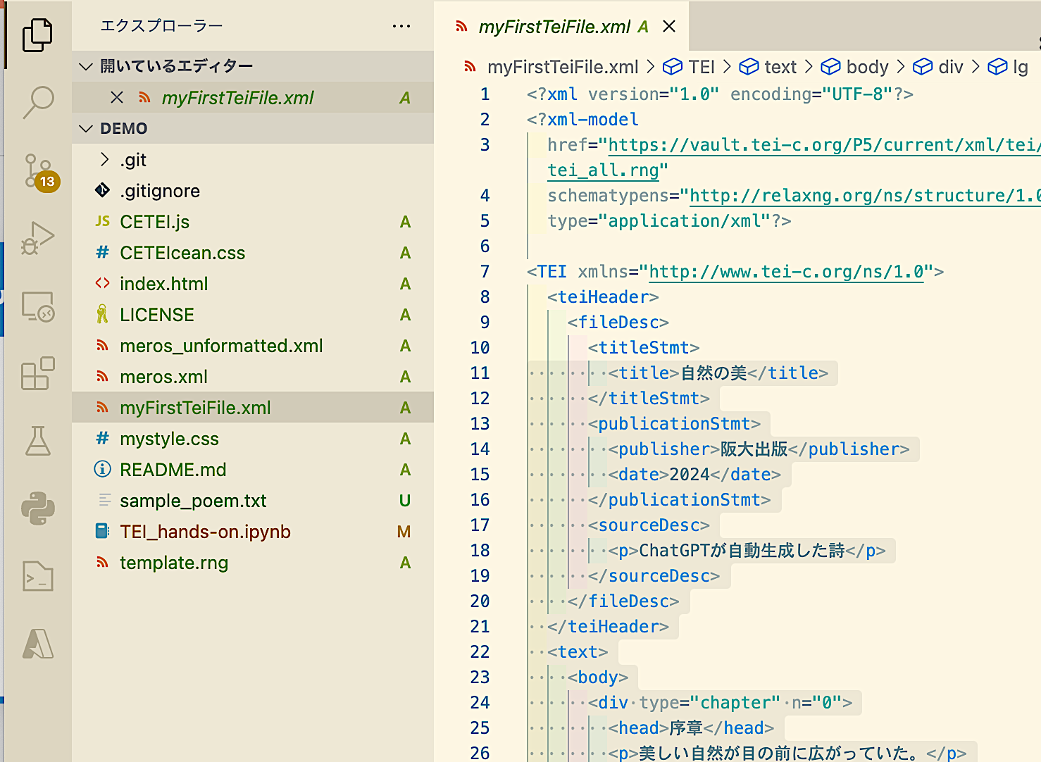
お手本も開こう
お手本：
MyfirstTeiFile.xml
Notes:
Topic:タグ付けの実践
```text
続いて、お手本の(TEIファイル)[kana:"ティ'ーイーア'イファ'イル"] を開いてください。[break:"0.2s"]
実は、すでに「自然の美」には(TEI形式)[kana:"ティ'ーイ'ーア'イケ'イシキ"] のファイルがあります。[break:"0.2s"]
というわけで、(myFirstTeiFile.xml)[kana:"マイファーストティーイーアイファイルドットエクスエムエ'ル"]も、開いてみてください。[break:"0.5s"]
わからなくなったらこのお手本を参照してください。[break:"1s"]
```
```description
続いて、お手本のTEIファイルを開いてください。実は、すでに「自然の美」にはTEI形式のファイルがあります。
というわけで、myFirstTeiFile.xmlも開いてみてください。
わからなくなったらこのお手本を参照してください。
```

Slide 7
タグ付けの実践3
<TEI>
<teiHeader>
<fileDesc>
<titleStmt>
<title>自然の美</title>
<author>山田花子</author>
</titleStmt>
<publicationStmt>
<publisher>阪大出版</publisher>
<date>2024</date>
</publicationStmt>
<sourceDesc>
<p>ChatGPTが自動生成した詩</p>
</sourceDesc>
</fileDesc>
</teiHeader>
<text>
<body>
<head>序章</head>
<p>美しい自然が目の前に広がっていた。</p>
<lg>
<l>草の香りが風に乗り</l>
<l>木々がささやく</l>
<l>山が静かに見守る</l>
</lg>
</body>
</text>
</TEI>
章やセクションのタイトル --------- <head>
パラグラフ ---------- <p>
詩の各行 (line) ---------- <l>
詩の各連 （stanza） - <lg>
Notes:
Topic:タグ付けの実践
```text
では、あらためて、この詩の本体を表す(textタグ)に注目してみましょう。[break:"1s"]
この詩(では)[kana:"デ'ワ"]、序章という見出しがあり、次に「美しい」から始まるひとつの文があります。[break:"0.1s"]
そして、1行空けたあとに、文の(断片)[kana:"ダ'ンペン"]が3行にわたって続きます。[break:"0.5s"]
ガイドラインでは、最初にbodyタグで本文の全体を囲みます。[break:"1s"]
詩のセクションや(各行)[kana:"カ'クギョー"]などの構成要素についてはガイドラインのverseの説明を参考にします。[break:"1s"]
ガイドラインでは、見出しにheadタグ[break:"0.2s"]、完成された文にはpタグ[break:"0.2s"]、文の断片にはlタグ[break:"0.2s"]、断片のグループにはlgタグで囲むことが推奨されています。[break:"1s"]
```
```description
では、あらためて、この詩の本体を表す<text>タグに注目してみましょう。
この詩では、序章という見出しがあり、次に「美しい」から始まるひとつの文があります。
そして、1行空けたあとに、文の断片が3行にわたって続きます。
ガイドラインでは、最初に<body>タグで本文の全体を囲みます。
詩のセクションや各行などの構成要素についてはガイドラインのverseの説明を参考にします。
ガイドラインでは、見出しに<head>タグ、完成された文には<p>タグ、文の断片には<l>タグ、断片のグループには<lg>タグで囲むことが推奨されています。
```

Slide 8
タグ付けの実践4
<text>
<body>
<div type="chapter" n=”0">
<head>序章</head>
<p>美しい自然が目の前に広がっていた。</p>
<lg>
<l>草の香りが風に乗り</l>
<l>木々がささやく</l>
<l>山が静かに見守る</l>
</lg>
</div>
<div type="chapter" n=”1">
<head>第１章</head>
<title>朝の光</title>
<lg>
<l>朝日が東の空を染める</l>
<l>一筋の光が森を照らす</l>
<l>鳥たちがさえずりを交わし</l>
<l>小川が静かにさざめく</l>
</lg>
<lg>
<l>その光の中で</l>
<l>草花は目を覚まし</l>
<l>命の息吹が</l>
<l>静かに、しかし確かに満ちていく</l>
</lg>
</div>
</body>
</text>
第1章
朝の光
朝日が東の空を染める
一筋の光が森を照らす
鳥たちがさえずりを交わし
小川が静かにさざめく
その光の中で
草花は目を覚まし
命の息吹が
静かに、しかし確かに満ちていく
属性
(attribute)
type
  要素の種類や分類を明示的に指定する
n
  要素に番号や識別子を付与して要素の順序や参照を簡単にする
Notes:
Topic:タグ付けの実践
```text
タグをつけるのは、対象となるテキストの塊に目印のタグがあると、あとでそのタグを使って分類できるようになるからです。[break:"0.5s"]
例えば序章の次に、(第1章)[kana:"ダ'イイッ'ショー"]が続くとします。[break:"0.5s"]
各章を区別できるように(divタグ)[kana:"ディヴタグ"]をつけてみましょう。[break:"0.5s"]
(divタグ)[kana:"ディヴタグ"]はセクションの区切りを示すタグです。[break:"0.5s"]
各章に分かれていますので、まずは(divタグ)[kana:"ディヴタグ"]でそれぞれの章を挟みます。[break:"0.5s"]
次に、各章の順番が決まっているので、各(divタグ)[kana:"ディヴタグ"]に章と順番をつけます。[break:"0.5s"]
それには、タグの中に追加の情報を入れます。
右側のコードでいうと、typeとnにあたります。[break:"0.5s"]
これらの記号は、詳細な情報を付け加えることで、同じ名前のタグに個性を持たせることができます。[break:"0.5s"]
例えば同じ人間の種族であっても、それぞれの人間には名前で区別が付けられています。[break:"0.5s"]
それと同様に、各タグにさまざまな個性、言い換えると属性を付けることができます。[break:"1s"]
```
```description
タグをつけるのは、対象となるテキストの塊に目印のタグがあると、あとでそのタグを使って分類できるようになるからです。
例えば序章の次に第1章が続くとします。
各章を区別できるように<div>タグをつけてみましょう。
<div>タグはセクションの区切りを示すタグです。この詩は各章に分かれていますので、まずは<div>タグでそれぞれの章を挟みます。
次に、各章の順番が決まっているので、各<div>タグに章と順番をつけます。
それには、タグの中に追加の情報を入れます。
右側のコードでいうと、typeとnにあたります。
これらの記号は、詳細な情報を付け加えることで、同じ名前のタグに個性を持たせることができます。
例えば同じ人間の種族であっても、それぞれの人間には名前で区別が付けられています。
それと同様に、各タグにさまざまな個性、言い換えると「属性」を付けることができます。
```

Slide 9
ひとまず全て手入力してみた結果
<lg>
<l>草の香りが風に乗り</l>
<l>木々がささやく</l>
<l>山が静かに見守る</l>
</lg>
</div>
<div type="chapter" n=”1">
<head>第１章</head>
<title>朝の光</title>
<lg>
<l>朝日が東の空を染める</l>
<l>一筋の光が森を照らす</l>
<l>鳥たちがさえずりを交わし</l>
<l>小川が静かにさざめく</l>
</lg>
<lg>
<l>その光の中で</l>
<l>草花は目を覚まし</l>
<l>命の息吹が</l>
<l>静かに、しかし確かに満ちていく</l>
</lg>
</div>
</body>
</text>
</TEI>
<TEI>
<teiHeader>
<fileDesc>
<titleStmt>
<title>自然の美</title>
<author>山田花子</author>
</titleStmt>
<publicationStmt>
<publisher>阪大出版</publisher>
<date>2024</date>
</publicationStmt>
<sourceDesc>
<p>ChatGPTが自動生成した詩</p>
</sourceDesc>
</fileDesc>
</teiHeader>
<text>
<body>
<div type="chapter" n=”0">
<head>序章</head>
<p>美しい自然が目の前に広がっていた。</p>
Notes:
Topic:タグ付けの実践
```text
ひとまずこれで、(詩を)[kana:"シ'ヲ'"] (ティーイーアイ)[kana:"ティ'ーイーア'イ"]タグで構造化することができました。[break:"0.5s"]
このサンプルの(詩は)[kana:"シワ'"] 、序章、(第1章)[kana:"ダ'イ'イッ'ショー"]とセクションに分かれており、[break:"0.1s"]それらには順序があります。[break:"0.5s"]
そして各章には4行程度の文、[break:"0.1s"]あるいは文の断片で構成される、連（れん）と呼ばれる塊があることを[break:"0.1s"]正確に(表現できました)。[break:"0.5s"]
このように、簡単なサンプルを、実際に(ティーイーアイ形式)[kana:"ティ'ーイーア'イケ'イシキ"] のデータにすると、タグ付けの仕組みに少し慣れるでしょう。[break:"0.5s"]
大変お疲れ様でした。[break:"1s"]
```
```description
ひとまずこれで、詩をTEIタグで構造化することができました。
このサンプルの詩は、序章、第1章とセクションに分かれており、それらには順序があります。
そして各章には4行程度の文、あるいは文の断片で構成される「連（れん）」と呼ばれる塊があることを正確に表現できました。
このように、簡単なサンプルを実際にTEI形式のデータにすると、タグ付けの仕組みに少し慣れるでしょう。
大変お疲れ様でした。
```

Slide 10
より楽＆正確にTEIを作成しよう1
<TEI xmlns="http://www.tei-c.org/ns/1.0">
<teiHeader>
<fileDesc>
<titleStmt>
<title></title>
</titleStmt>
<publicationStmt>
<publisher></publisher>
</publicationStmt>
<sourceDesc>
<p></p>
</sourceDesc>
</fileDesc>
</teiHeader>
<text>
<body>
<div></div>
</body>
</text>
</TEI>
“template.rng”の内容：
<?xml version="1.0" encoding="UTF-8"?>
<?xml-model href="https://vault.tei-c.org/P5/current/xml/tei/custom/schema/relaxng/tei_all.rng” schematypens="http://relaxng.org/ns/structure/1.0" type="application/xml"?>
（右の<TEI>…に続く）
できるだけtemplate.rngをコピーしてください。
Notes:
Topic:より楽＆正確にTEIを作成しよう
```text
さて、もっと楽で正確にタグ入力する方法を紹介します。[break:"1s"]
それは、(ティーイーアイ)[kana:"ティ'ーイーア'イ"]のテンプレートを新しいファイルにコピーすることです。[break:"0.5s"]
有償のソフトウェアだと、自動で、テンプレートが表示されるのですが、そうでない場合は、テンプレートを探して、(入手する必要)があります。[break:"0.5s"]
しかし、(心配無用です)[kana:"シ'ン'パ'イ'ム'ヨ'ウ'デ'ス"] 。この動画でもテンプレートを用意しました。[break:"0.5s"]
この動画に付属するテンプレートファイルの中身を開いて全てコピーするか、上記のコードを手入力してみてください。[break:"0.5s"]
このテンプレートで重要なところは、左側のコードの部分です。[break:"1s"]
これを(ティーイーアイ)[kana:"ティ'ーイーア'イ"]ファイルに入力すれば、scholarly XMLが、入力した(ティーイーアイ)[kana:"ティ'ーイーア'イ"]タグが正しいかを自動チェックしてくれます。[break:"1s"]
```
```description
さて、もっと楽で正確にタグ入力する方法を紹介します。
それは、TEIのテンプレートを新しいファイルにコピーすることです。
有償のソフトウェアだと、自動でテンプレートが表示されるのですが、そうでない場合はテンプレートを探して入手する必要があります。
しかし、心配無用です。この動画でもテンプレートを用意しました。
この動画に付属するテンプレートファイルの中身を開いて全てコピーするか、上記のコードを手入力してみてください。
このテンプレートで重要なところは、左側のコードの部分です。
これをTEIファイルに入力すれば、scholarly XMLが、入力したTEIタグが正しいかを自動チェックしてくれます。
```

Slide 11
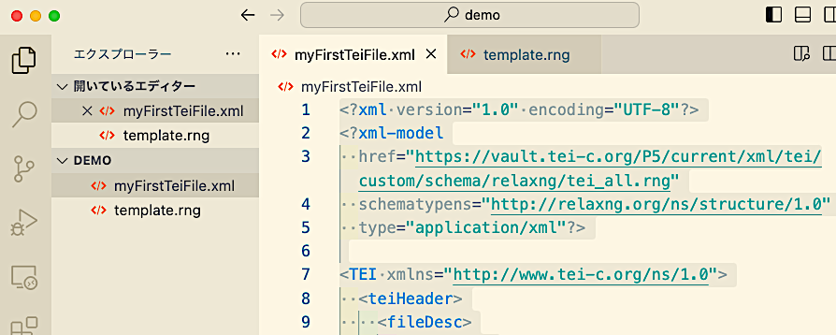
より楽＆正確にTEIを作成しよう2
<TEI>の前に<?xml … … xml”?>の部分を追加する
Notes:
Topic:より楽＆正確にTEIを作成しよう
```text
さっそくこのテンプレートを使って(ティーイーアイ)[kana:"ティ'ーイーア'イ"]ガイドラインに沿ってデータが入力されているか、[break:"0.1s"]サンプルの詩を(ティーイーアイ化)[kana:"ティ'ーイーア'イカ'"] したもので試してみましょう。[break:"1s"]
テンプレートの7行目までをコピーして、画面と同じになるように貼り付けてください。[break:"1s"]
```
```description
さっそくこのテンプレートを使ってTEIガイドラインに沿ってデータが入力されているか、サンプルの詩をTEIしたもので試してみましょう。
テンプレートの7行目までをコピーして、画面と同じになるように貼り付けてください。
```

Slide 12
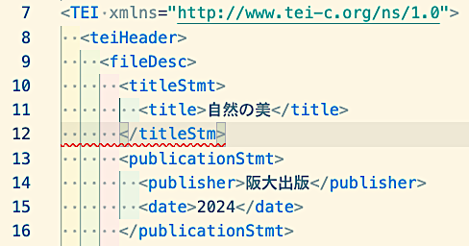
より楽＆正確にTEIを作成しよう3
エラーが消えるまで修正する
Notes:
Topic:より楽＆正確にTEIを作成しよう
```text
テンプレートを貼り付けた後に、例えば、画面のようにタグの名前を間違えていたり、構造に誤りがあるとエラーが波線で表示されます。[break:"0.1s"]
何も起こらなければ、わざと間違えてみてください。[break:"0.2s"]
エラーがでたら、それが消えるまで修正してください。[break:"1s"]
```
```description
例えば、画面のようにタグの名前を間違えていたり、構造に誤りがあるとエラーが波線で表示されます。
何も起こらなければ、わざと間違えてみてください。
エラーがでたら、それが消えるまで修正してください。
```

Slide 13
TEIファイルの見た目を変えよう
demoフォルダ/TEI-tools
CETEI.js
CETEIcean.css
Index.html
myFirstTeiFile.xml
Mystyle.css
...etc.
右のファイルをエクスプローラーにドラッグ＆ドロップ
CETEIcean
TEI形式のファイルをブラウザで表示する便利なツール
https://github.com/TEIC/CETEIcean
Notes:
Topic:TEIファイルの見た目を変えよう
```text
(ティーイーアイ)[kana:"ティ'ーイーア'イ"]ファイルはXMLファイルであり、[break:"0.1s"] (他)[kana:"ホカ"]のファイル形式に変換できます。[break:"0.2s"]
例えば、(CETEIcean)[kana:"シーティーシャン"]というツールを使うと、(ティーイーアイ)[kana:"ティ'ーイーア'イ"]ファイルをブラウザで表示させることができます。[break:"0.5s"]
この動画では、引き続きdemoフォルダのデータ、またはGithubの(ティーイーアイ)[kana:"ティ'ーイーア'イ"]-toolsにあるファイルを使用します。[break:"0.2s"]
まだ、準備していなければ、VS Codeの使い方のセクションで作業に必要なファイルの設置の仕方を参照して、エクスプローラーで必要なファイルを開けるように準備してください。[break:"1s"]
ファイルの準備ができたら、index(.)[kana:"ドット"]htmlをブラウザで表示してみましょう。[break:"1s"]
```
```description
TEIファイルはXMLファイルであり、他のファイル形式に変換できます。
例えば、CETEIcean（シーティーシャン）というツールを使うと、TEIファイルをブラウザで表示させることができます。
この動画では、引き続きdemoフォルダのデータ、またはGithubの[TEI-tools](https://github.com/nikolito/TEI-tools/)にあるファイルを使用します。
まだ、準備していなければ、VS Codeの使い方のセクションで作業に必要なファイルの設置の仕方を参照して、エクスプローラーで必要なファイルを開けるように準備してください。
ファイルの準備ができたら、index.htmlをブラウザで表示してみましょう。
```

Slide 14
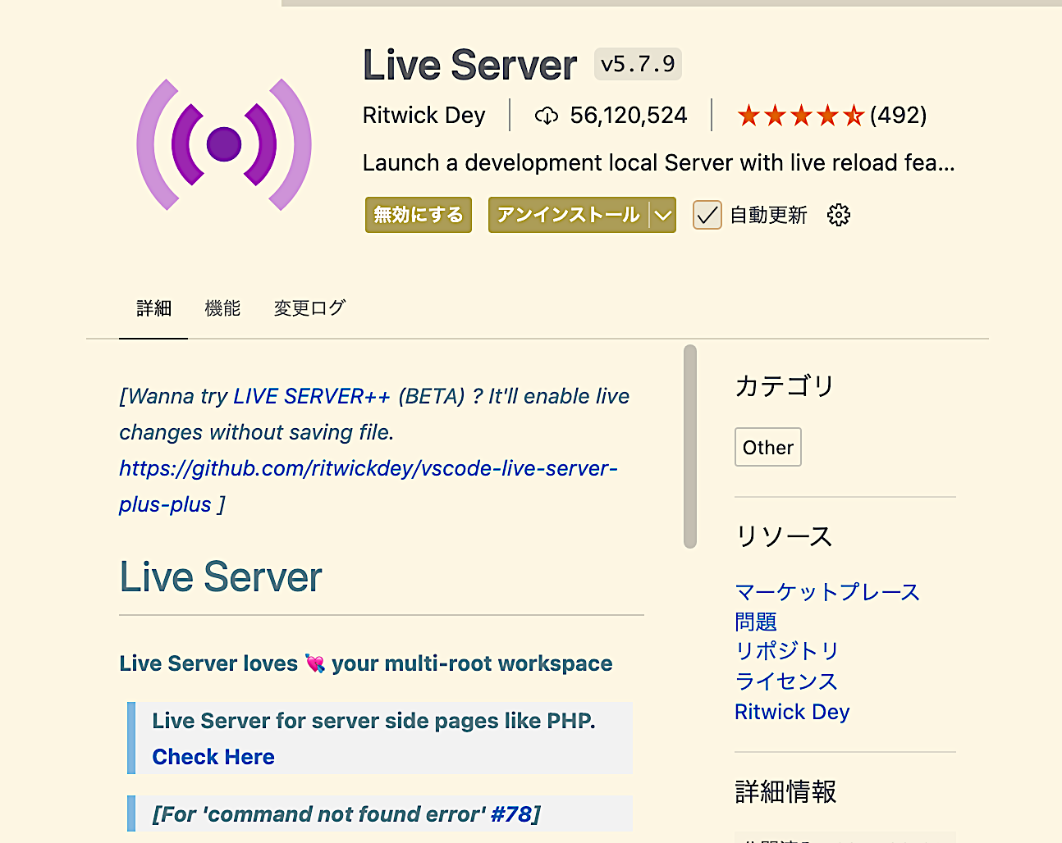
Live Server 機能拡張
Live Server
ウェブブラウザを使って表示するファイルを保存するたびにリアルタイムで更新する。
Notes:
Topic:TEIファイルの見た目を変えよう
```text
まず、Live Serverという機能拡張をインストールしてください。[break:"0.1s"]
この機能拡張の便利なところは、ウェブサイトの(見た目)[kana:"ミタメ"]を調整する時に、毎回Webブラウザを手で更新しなくても、リアルタイムで更新する点です。[break:"1s"]
```
```description
まず、Live Serverという機能拡張をインストールしてください。
この機能拡張の便利なところは、ウェブサイトの見た目を調整する時に、毎回Webブラウザを手で更新しなくても、リアルタイムで更新する点です。
```

Slide 15
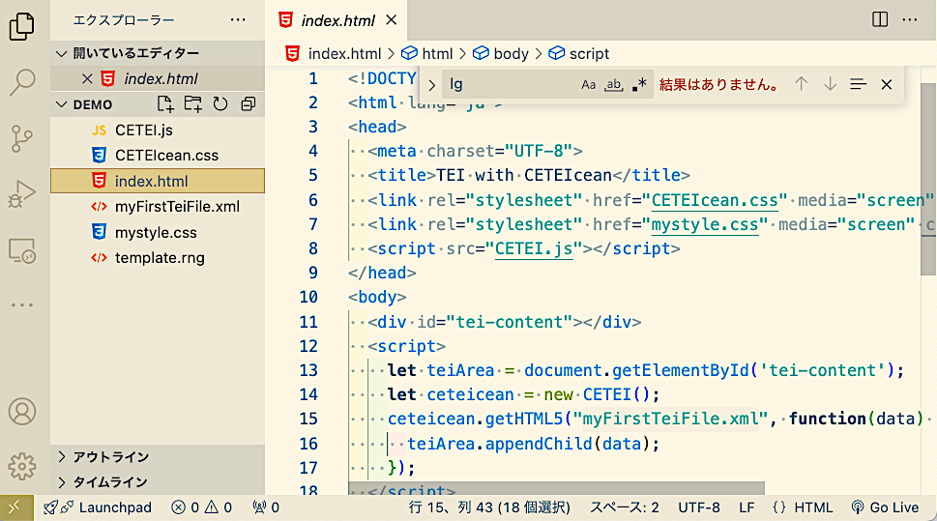
ブラウザを起動する
“index.html”を選択する
“Go Live”を
クリックする
Notes:
Topic:TEIファイルの見た目を変えよう
```text
そして、Go liveの箇所をクリックして、ブラウザの画面を表示させます。[break:"1s"]
```
```description
そして、Go liveの箇所をクリックして、ブラウザの画面を表示させます。
```

Slide 16
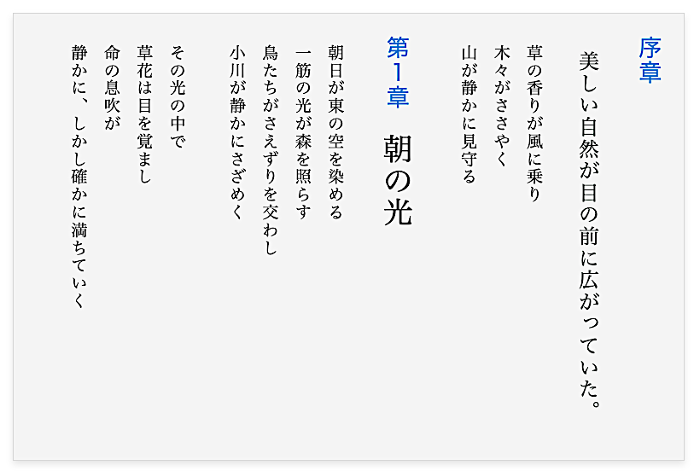
詩を表示する1
Notes:
Topic:詩を表示する
```text
そうすると、画面のように縦書きで表示されると思います。[break:"0.5s"]
つまり、(ティーイーアイ)[kana:"ティ'ーイーア'イ"]でテキストの構造をデータ化すると、ウェブブラウザなどでも、オリジナルの文章構成は損なわずに、様々な利用者の(要望に応じた)画面作りができます。[break:"1s"]
```
```description
そうすると、画面のように縦書きで表示されると思います。
つまり、TEIでテキストの構造をデータ化すると、ウェブブラウザなどでもオリジナルの文章構成は損なわずに、様々な利用者の要望に応じた画面作りができます。
```

Slide 17
詩を表示する2
TEI形式のファイル
Notes:
Topic:詩を表示する
```text
画面にあるmyFirstティーイーアイファイルドットxmlを、自分で作成したファイル名に書き換えれば、自分の作成した(ティーイーアイ)[kana:"ティ'ーイーア'イ"]ファイルを表示できます。[break:"0.5s"]
ぜひ、(お好きな)[kana:"オスキナ"]テキストを(ティーイーアイ)[kana:"ティ'ーイーア'イ"](形式)[kana:"ケ'イシキ"]にして、ファイルを差し替えてみてください。[break:"1s"]
```
```description
画面にあるmyFirstTeiFile.xmlを自分で作成したファイル名に書き換えれば、自分の作成したTEIファイルを表示できます。
ぜひ、お好きなテキストをTEI形式にして、ファイルを差し替えてみてください。
```

Slide 18
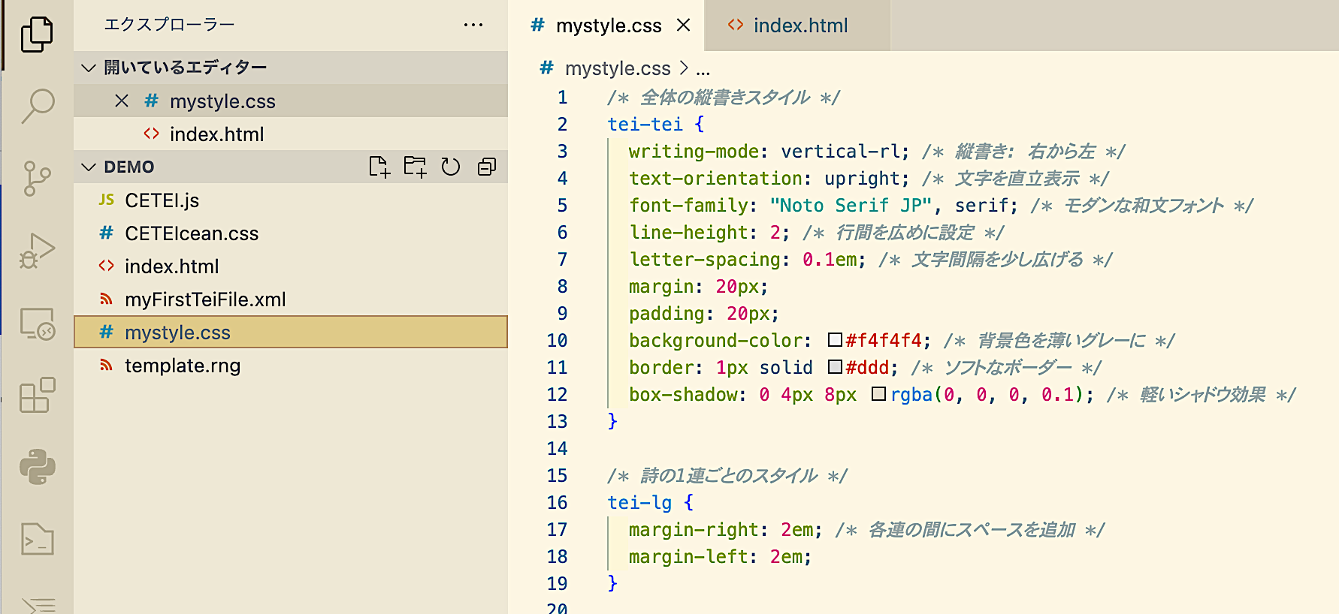
詩を表示する3
CSS（Cascade Style Sheet）
Notes:
Topic:詩を表示する
```text
また、cssという拡張子がついたスタイルシートを編集すると、タグごとに、(見た目)[kana:"ミタメ"]を変えることができます。[break:"0.5s"]
CSSとは、カスケードスタイルシートのことです。CSSはウェブページの(見た目)[kana:"ミタメ"]をコントロールするのに重要な役割を果たします。[break:"1s"]
CSSに関する情報は、ウェブで(多数)[kana:"タス'ウ"]参照できますが、まずはサンプルファイル[break:"0.1s"]
マイスタイルドットcssを開いて、フォントの大きさのような簡単な設定を、自分好みに変更してみてください。[break:"1s"]
```
```description
また、cssという拡張子がついたスタイルシートを編集するとタグごとに見た目を変えることができます。
CSSとは、カスケードスタイルシート（Cascading Style Sheets）のことです。CSSはウェブページの見た目をコントロールするのに重要な役割を果たします。
CSSに関する情報はウェブで多数参照できますが、まずはサンプルファイルmystyle.cssを開いて、フォントの大きさのような簡単な設定を自分好みに変更してみてください。
```

Slide 19

さいごに
VSCodeで任意のテキストをTEI形式の構造化データに変換すると…
TEIデータを利用した柔軟なテキスト表示
ある特定の単語の出現頻度を可視化
TEI
→
Notes:
Topic:詩を表示する
```text
以上で、VS Codeでテキストを(ティーイーアイ形式)[kana:"ティ'ーイーア'イケ'イシキ"]の構造化データに変換するための、準備と実践を行いました。[break:"0.5s"]
(ティーイーアイ)[kana:"ティ'ーイーア'イ"](形式)[kana:"ケ'イシキ"]にすると、そのデータを利用した柔軟な表示が(行えるようになります)。[break:"0.5s"]
さらに、研究で、ある特定の単語の出現頻度を可視化することにも、利用できます。[break:"1s"]
次回は、(ティーイーアイ)[kana:"ティ'ーイーア'イ"]を使用したデータの(可視化)[kana:"カシ'カ"]についてのハンズオンになります。
お楽しみに！[break:"1s"]
```
```description
以上でVSCodeでテキストをTEI形式の構造化データに変換するための準備と実践を行いました。
TEI形式にすると、そのデータを利用した柔軟な表示が行えるようになります。
さらに、研究で、ある特定の単語の出現頻度を可視化することにも利用できます。
次回はTEIを使用したデータの可視化についてのハンズオンになります。
お楽しみに！
```

